Slide 1
机器人控制

Slide 2
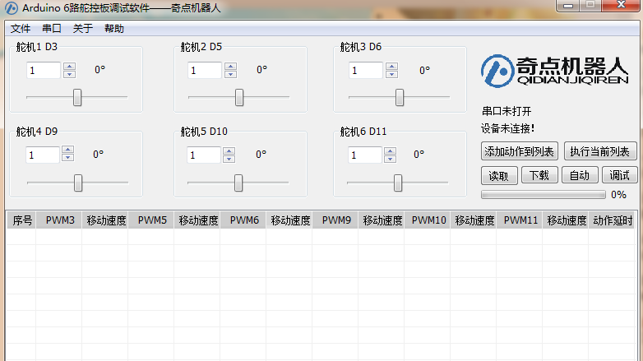
然后我们再打开上位机软件
点串口，然后选定板子的串口，波特率不用调整

Slide 3
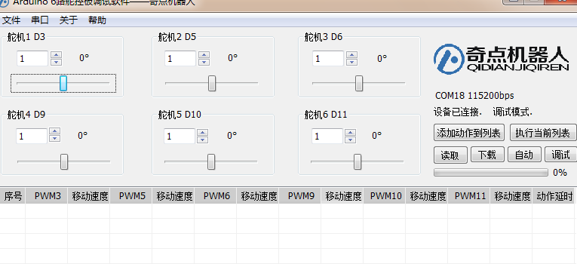
连接成功，可以调试

Slide 4
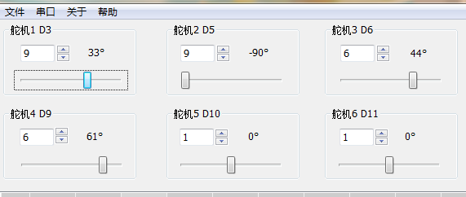
控制D3舵机（插在串口3的舵机）拉动下面的控制按钮可以控制舵机的转向角度。
控制舵机的速度。1最慢，9最快。适当的速度可以延长舵机的寿命

Slide 5
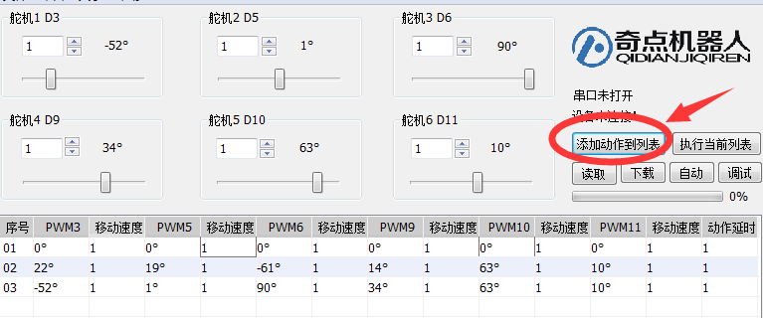
可以通过添加动作，从而控制机器手臂的动作，让它按照你的想法运行
读取按钮是读取现在机械手静止状态下各舵机的角度数据
PS：控制机器人过程中有可能会出线假死情况（USB线松动导致或板子供电不稳定导致），若出现该情况请重新选择串口连接一次即可。
添加好动作后按自动即可运行动作列表的动作，按调试则重新进入调整模式

Slide 6
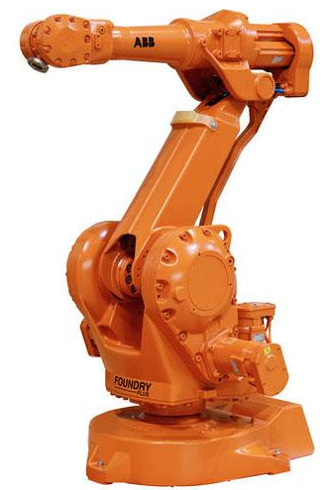
发挥你的想象力去控制机械手臂完成各项动作吧！

Slide 7
机械手搬运比赛
要求：
1.比赛前需要把你的程序调试好（或如果用蓝牙手机控制的也必须确保能正常运行）。
2.在限定的时间内使用机械手进行货物搬运，在时间结束前所搬运的货物最多者为胜利。
3.比赛过程中若出现机器人故障，选手可以现场调试，但比赛时间不会停止。
4.比赛以1对1的形式进行。或2对2等等，协同搬运比赛。

